Slide 1
大语言模型的原理和实现

Slide 2
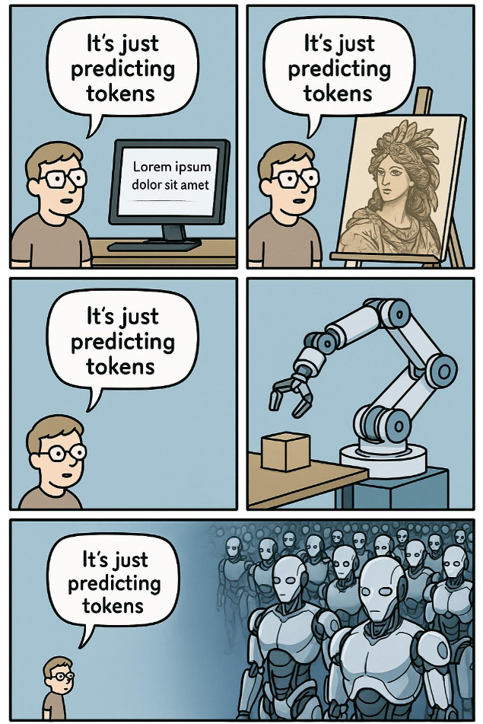
大语言模型本质是…

Slide 3
训练一个大语言模型
掩码语言建模MLM(Masked Language Modeling)
预训练
微调

Slide 4
监督微调
问答
翻译
推理
领域知识

Slide 5
几个概念
微调
提示词工程
RAG
本地知识库

Slide 6
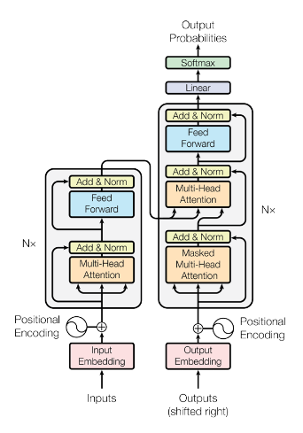
Attention is All You Need

Slide 7
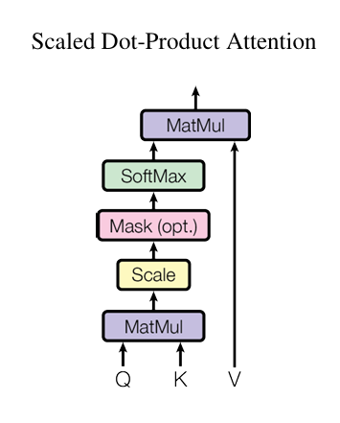
自注意力机制（单头）

Slide 8
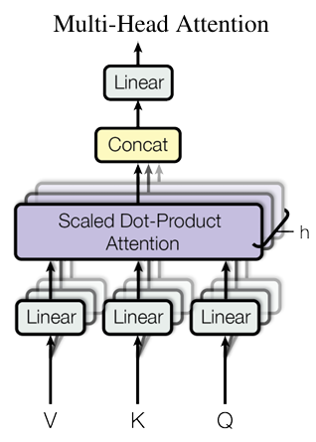
多头自注意力机制

Slide 9
Add & Norm
残差连接 Residual Connection
层归一化 Layer Normalization

Slide 10
FeedForward

Slide 11

位置编码

Slide 12
Encoder vs Decoder

